Slide 1

ФОРМИРОВАНИЕ ФУНКЦИОНАЛЬНОЙ ФИНАНСОВОЙ ГРАМОТНОСТИ ВОСПИТАННИКОВ ГКУСО ПК «ЦЕНТР ПОМОЩИ ДЕТЯМ, ОСТАВШИМСЯ БЕЗ ПОПЕЧЕНИЯ РОДИТЕЛЕЙ» Г.БЕРЕЗНИКИ
Направление: финансовое просвещение детей и молодежи
Разработчик: ГКУСО ПК «Центр помощи детям, оставшимся без попечения родителей» г.Березники
Контактное лицо: Заболотных Елена Викторовна, заместитель директора по УВР
cpdet.berez@social.permkrai.ru
8(3424) 201 321

Slide 2
Краткое описание практики
Целевая аудитория: школьники
Цель: развитие экономического образа мышления воспитанников социального учреждения, воспитание ответственности и нравственного поведения в области экономических отношений в семье, формирование опыта применения полученных знаний и умений путем включения в различные виды трудовой деятельности.
Задачи:
- повышать финансовую грамотность и уровень финансового самосознания воспитанников;
- формировать мотивационную готовность несовершеннолетних к овладению знаниями в области финансовой грамотности;
- обучать основам проектирования, планирования, управления своими финансовыми ресурсами;
- повышать уровень знаний несовершеннолетних о финансовых продуктах и их грамотном использовании;
- развивать самостоятельность в распределении личных «карманных» денег;
- развивать умения грамотного использования интернет - ресурсов при покупке онлайн.

Slide 3
Охват аудитории
От 100 до 1000 человек в год
2021г. - 329 человек
2022г. - 346 человек
2023г. - 358 человек

Slide 4
Методы и формы работы по формированию финансовой грамотности
Решение финансовых задач, связанных с жизнью
Деловые игры
Тестирование
Занятия - практикумы
Мини-исследования
Творческие задания
Проекты
Учебные экскурсии
Экономические уроки
Ролевые игры

Slide 5
Достигнутые результаты
*Повышение уровня финансовой грамотности воспитанников по результатам Мониторинга компетентностного развития
*Проведение не менее 40 воспитательных мероприятий по финансовому просвещению в течение года
*Взаимодействие с социальными партнерами в области финансового просвещения, ежегодное участие в проектах, мероприятиях, инициативах
*Ежегодное повышение квалификации сотрудников учреждения в области содержания и методики преподавания курса финансовой грамотности различным категориям обучающихся
*Распространение опыта работы в профессиональном сообществе

Slide 6
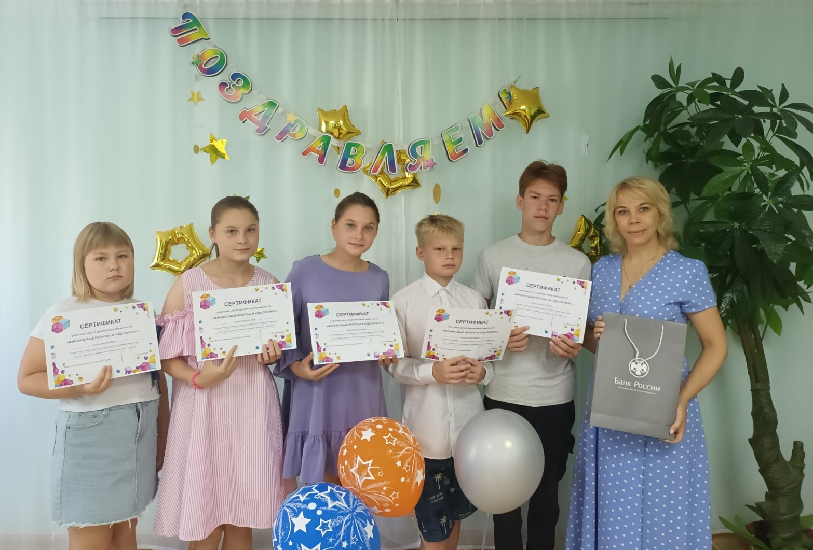
Возможности и инструменты для тиражирования
Представление опыта для профессиональной общественности
(выступления на конференциях, мастер-класс, публикации)

